Slide 1
第三章 栈和队列 栈 和 队列 的表示、实现、与应用举例 栈和队列是两种特殊的线性表 他们是操作受限的线性表 （称限定性D.S.）

Slide 2
栈（stack）
定义：限定在表尾进行插入/删除操作的线性表。
表尾—栈顶
表头—栈底
空表称空栈
特点：先进后出（FILO）或后进先出（LIFO）
FILO=First In Last Out LIFO=Last In First Out
进栈
出栈
...
栈顶
an
……...
栈s=(a1,a2,……,an)
a2
栈底
a1

Slide 3
先进后出原则(FILO)的理解
FIFO 只有一种可能性。FILO有多种可能性！
练习：对一个栈，输入项序列由A、B、C所组成，则以下的输出序列不可能的是：
ABC
ACB
BAC
BCA
CBA
CAB
(×)
Notes:
A进栈 出栈

Slide 4
栈的顺序存储结构 （顺序栈）
实现：一维数组s[M]
栈满
栈空
top
top
top
F
5
5
top
F
5
top
top
E
4
4
E
4
top
top
D
3
3
D
3
top
top
C
2
2
C
2
top
top
B
1
1
B
1
top=0
top
A
0
0
A
0
栈空
进栈
出栈
设数组维数为M
top=0,栈空，此时出栈，则下溢（underflow)
top=M,栈满，此时入栈，则上溢（overflow)
栈顶指针top,指向实际栈顶
后的空位置，初值为0
Notes:
指向实际栈顶后的空位置
静态顺序栈
动态顺序栈
书46页

Slide 5
入栈算法
出栈算法
int push(int s[],int x){
if (top==M){
printf("overflow");
return(-1);
}
s[top++]=x;
return top;
}
int pop(int s[], int *q){
if (top==0){
printf(“underflow");
return(-1);
}
*q=s[--top];
return top;
}
Notes:
先加再赋值

Slide 6
例、数制转换：
例 把十进制数159转换成八进制数
void conversion(){
initStack(S);
scanf(“%d”,&N);
while(N){
push(S,N%8);
N=N/8;
}
while(!StrackEmpty(S)){
int e; pop(S,e);
printf(“%d”,e);
}
}
8
159
余 7
8
19
余 3
8
2
余 2
0
2 3 7
(159)10=(237)8
top
top
2
top
3
top
3
7
7
7
Notes:
除数取余法 19余7
余数入栈 结果保留

Slide 7
链栈（栈的链式存储）
栈顶
栈底
top
data
link
…...
^
typedef struct node{
int data;
struct node *link;
}JD;
结点定义
void push(int x){
JD *p =
(JD *)malloc(sizeof(JD));
p->data=x; p->link=top;
top=p;
}
入栈算法
top
top
栈底
p
x
…...
^
出栈算法
q
top
栈底
top
…...
^
Notes:
链表删除头结点 插入头结点类似
在头节点前插入

Slide 8
应用举例.括号匹配的检验
设表达式中允许两种括号：() []
检验括号是否匹配.
[ ( ( ) [ ] ) ]
1 2 3 4 5 6 7 8
空串是匹配的。 若S，T匹配，则 ST 、 [S]、 (S)匹配。
在算法中设置一个栈。 每读入一个括号，
若是左括号，则作为一个新的更急迫的期待压入栈中， 使原有的在栈中的所有未消解的期待的急迫性都降了一级。
若是右括号，则或者使置于栈顶的最急迫的期待得以消解， 或者是不合法的情况；
Notes:
当计算机接受了第一个括号后,它期待着与其匹配的第八个括号的出现，然而等来的却是第二个括号，此时第一个括号“[”只能暂时靠边，而迫切等待与第二个括号相匹配的、第七个括号”)”的出现,类似的,因等来的是第三个括号“[”，其期待匹配的程度较第二个括号更急迫，则第二个括号也只能靠边，让位于第三个括号，显然第二个括号的期待急迫性高于第一个括号；在接受了第四个括号之后，第三个括号的期待得到满足，消解之后，第二个括号的期待匹配就成为当前最急迫的任务了，……，依次类推。可见，这个处理过程恰与栈的特点相吻合。由此，在算法中设置一个栈，每读入一个括号，若是右括号，则或者使置于栈顶的最急迫的期待得以消解，或者是不合法的情况；若是左括号，则作为一个新的更急迫的期待压入栈中，自然使原有的栈中的所有未消解的期待的急迫性都降了一级。另外，在算法的开始和结束时，栈都应该是空的

Slide 9
算法思想：
1）凡出现左括弧，则进栈。
2）凡出现右括弧，首先检查栈是否空，若栈空，则表明该“右括弧”多余。否则和栈顶元素比较，若相匹配，则“左括弧出栈”，否则表明不匹配。
3）表达式检验结束时，若栈空，则表明表达式中匹配正确，否则表明“左括弧”有余。

Slide 10
int Match_Brackets( ){
SqStack S ; S=Init_Stack() ; /*堆栈初始化*/
char ch = 0; scanf(“%c” , &ch) ;
while (asc(ch)!=13){
if ((ch==‘(’) || (ch==‘[’)) push(S , ch) ;
else if (ch==‘]’) {
char x=pop(S) ; if (x != ‘[’) return -1;
else if (ch==‘)’) {
char x=pop(S) ; if (x != ‘(’) return -1;
}
scanf(“%c” , &ch) ;
}
if (S.top!=0) return -1; else return 0;
}
Notes:
asc(ch)!=13 是否终止

Slide 12

栈在 过程的嵌套调用 中的应用
子过程1
子过程2
子过程3
s
t
主程序
工作记录
r
r
s
r
r
s
t
s
r
r
Notes:
递归
过程嵌套过程
执行子程序时入栈主程序 及相应执行位置

Slide 13
从被调函数返回调用函数的一般步骤：
（1）若栈为空，则执行正常返回。
（2）从栈顶弹出一个工作记录。
（3）将“工作记录”中的参数值、局部变量值赋给相应的变量；读取返回地址。
（4）将函数值赋给相应的变量。
（5）转移到返回地址。

Slide 14
栈 在递归调用中的应用
递归调用：一个函数(或过程)直接或间接地调用自己本身，简称递归(Recursive)。
它是程序设计中的一个强有力的工具。因为递归函数结构清晰程序易读，正确性容易证明。
为了使递归调用不至于无终止地进行下去，有效的递归调用函数(或过程)应包括两部分： 递推规则(方法)，
终止条件。

Slide 15
例：求n! (n的阶乘)
1 当n=0时 终止条件
Fact(n)=
n*fact(n-1) 当n>0时 递推规则
int fact(int n){
if (n==0) return 1;
else return n * fact(n-1);
}
Notes:
递归通常是从外层往内执行 所以终止条件是常规理解的起点

Slide 16
系统设立一个“递归工作栈”，作为整个递归调用过程期间使用的数据存储区。
每一层递归包含的信息如：参数、局部变量、上一层的返回地址构成一个“工作记录” 。 每进入一层递归，
就产生一个新的工作记录压入栈顶；
每退出一层递归，
就从栈顶弹出一个工作记录。

Slide 17
递归的运行过程 （通过下面的例子讲解）
void print(int w){
int i;
if ( w!=0){
print(w-1);
for(i=1; i<=w; ++i)
printf(“%3d,”, w);
printf(“\n”);
}
}
运行结果：
1，
2，2，
3，3，3，

Slide 18
递归调用执行情况如下：
w
w
1
2
print(0);
主程序
w
(4)输出：1,
print(1);
3
(3) 输出：2, 2,
print(2);
w=3;
(2) 输出：3, 3, 3,
print(w)
(1)
结束
top
top
top
top
（3）w=1
(3) 1
top
top
(2) 2
（2）w=2
（2）w=2
(2) 2
(1 ) 3
(1) 3
（1）w=3
（1）w=3
（1）w=3
(1) 3
Notes:
执行到print w-1时候没有执行结束 主程序入栈
记录形参的值还有当前的执行位置

Slide 19
例1：欧几里得算法（求最大公约数）的递归实现。
程序1(非递归实现)：
int gcd(int a, int b){
while (a != 0){
int c = b % a;
b = a; a = c;
}
return b;
}
程序2（递归实现）
int gcd(int a, int b){
if (a==0) return b;
else return gcd(b%a, a);
}
假设0<=a<=b
递归占用的空间会多一些。效率也会慢一些。
但是：一般来说，递归的的代码简洁一些。

Slide 20
例2：n阶Hanoi塔问题
假设有三个分别命名为X、Y、和Z的塔座，在塔座X上插有 n 个大小分别为1、2、…、n的圆盘。 1在2上方；2在3上方；以此类推；n-1在n上方。
目标：圆盘都移到塔座Z。
规则：
1. 一次只能移动一个圆盘。
2. 编号小的在编号大的之上。
https://www.bilibili.com/video/BV16K411A7fo/?spm_id_from=333.788.recommend_more_video.4
X
Y
Z

Slide 21
X
Y
Z
X
Y
Z
?
X
Y
Z
X
Y
Z

Slide 22
void hanoi (int n, char A, char B, char C) {
// 将塔座A上按直径由小到大且至上而下编号为1至n
的n个圆盘按规则搬到塔座C上，B可用作辅助塔座。
if (n==1)
move(A, 1, C); // 将编号为１的圆盘从x移到z
else {
hanoi(n-1, A, C, B); // 将A上编号为１至n-1的
//圆盘移到B, C作辅助塔
move(A, n, C); // 将编号为n的圆盘从A移到C
hanoi(n-1, B, A, C); // 将B上编号为１至n-1的
//圆盘移到C, A作辅助塔
}
}

Slide 23
例3： Gray码的构造
0000
0001
0011
0010
0110
0111
0101
0100
1100
1101
1111
1110
1010
1011
1001
1000
找到0~2^{k}-1的一个排列，使得相邻的两个数的二进制表达之间距离为1.
00, 01, 11, 10
 | 10, 11, 01, 00
000, 001, 011, 010,
 | 110, 111, 101, 100
000, 001, 011, 010, | 110, 111, 101, 100

Slide 25
队列
定义：队列是限定只能在表的一端进行插入 在表的另一端进行删除的线性表
队尾 (rear) —— 允许插入的一端
队头 (front) —— 允许删除的一端
队列特点：先进先出(FIFO)
FIFO在现实中的应用非常多
如打印机任务处理，酒店储存过去1年内的订单等。
出队
a1 a2 a3…………………….an
入队
front
rear
队列Q=(a1,a2,……,an)

Slide 26
链队列(带头节点）
结点定义
typedef struct node{
int data;
struct node *link;
} JD;
头结点
队头
队尾
front
…...
^
rear
front指向头结点，rear指向队尾
Notes:
空队列就是front=rear

Slide 27
空队
^
front
rear
x入队
x
^
front
rear
y入队
x
y
^
front
rear
x出队
x
y
^
front
rear
y出队
^
front
rear

Slide 28
队列的顺序存储结构
实现：用一维数组实现sq[M]
rear
5
5
5
J6
5
4
4
4
J5
4
rear
rear
front
3
3
3
J4
3
rear
front
2
J3
2
J3
2
2
rear
front
1
J2
1
J2
1
1
front=0
rear=0
front
0
front
J1
J1
0
0
0
front
队空
J1,J2,J3入队
J1,J2,J3出队
J4,J5,J6入队
约定：
rear指示队尾元素的下一位置；
Front指示队头元素
初值front=rear=0
空队列条件：front==rear
入队列：sq[rear++]=x;
出队列：x=sq[front++];
Notes:
i++是先把i的值拿来用,然后在自增1

Slide 29
利用一组连续的存储单元(一维数组) 依次存放从队首到队尾的各个元素，称为顺序队列。
队列和顺序栈与线性表类似有动态和静态之分。
(静态：固定大小。动态：大小可调整）
本部分介绍的是静态顺序队列，其类型定义如下：
#define MAX_QUEUE_SIZE 100
typedef struct queue{
ElemType Queue_array[MAX_QUEUE_SIZE] ;
int front ;
int rear ;
} SqQueue;

Slide 30
存在问题
设数组维数为M，则：
当front=0,rear=M时，入队会溢出——真溢出
当front≠0,rear=M时，入队会溢出——假溢出
解决方案
队首固定，出队时全体移动——浪费时间
循环队列(把队列设想成环形)
让sq[0]接在sq[M-1]之后，若rear==M,则令rear=0;
实现：利用“模”运算
入队： sq[rear]=x; rear=(rear+1)%M;
出队： x=sq[front]; front=(front+1)%M;
队满、队空判定条件？
rear
M-1
…...
0
1
…...
front
Notes:
if (i+1==M) i=0;
else i++ ;

Slide 31
front
队空：front==rear
队满：front==rear
rear
5
4
0
3
1
2
rear
J6
J5
5
4
0
J4,J5,J6出队
J4
3
1
2
front
J7,J8,J9入队
J6
J5
5
J7
初始状态
4
0
3
1
J8
J4
2
解决方案：
1.另外设一个标志以区别队空、队满
2.少用一个元素空间：
队空：front==rear
队满：(rear+1)%M==front
front
J9
rear
Notes:
约定入队前，测试尾指针在循环意义下加1后是否等于头指针，若相等则认为队满

Slide 32
入队算法：
出队算法：
int en_cycque(int sq[], int front, int rear, int x){
if (((rear+1)%M)==front)
return -1;
else{
sq[rear]=x;
rear=(rear+1)%M;
return 0;
}
}
int dl_cycque(int sq[], int front, int rear, int *q){
if(front==rear)
return -1;
else{
*q=sq[front];
front=(front+1)%M;
return 0;
}
}

Slide 33
双端队列
入队
出队
出队
a1 a2 a3…………………….an
入队
端1
端2
rear
M-1
…...
0
双端循环队列
1
…...
插入删除O(1)
front
队列/双端队列的应用将会在后续课程中看到。

Slide 34
练习：关于FILO
问题：A…H可以通过一个栈变EDHGFCBA吗？
HGF
E
HGF
HGFEDCBA
DE
D
C
B
A
C
B
A
HDE
ABCFGHDE
G
F
C
B
A
预告:EXP03会让你编写一个程序：
输入A~H的一个排列，
判断它是否是FILO序列。

Slide 35
课后思考 - 关于FILO的forbidden pattern
(a_{n},a_{n-1},…,a₂,a₁)
(n,n-1,…,2,1)
假设a₁,…,a_{n}是1..n的一个排列。问
利用一个栈，能否将之排列为(1,…n)?
定义 (a₁,…,a_{n})是231-avoid的 如果不存在i<j<k 使得 a_{k}<a_{i}<a_{j}。
例： 231不是 231-avoid的。
53241也不是231-avoid的。
i j k
定理 (Knuth)
(a₁,…a_{n})可以通过1个栈
排列为(1,…,n)
它是231-avoid的。
提示：归纳法

Slide 36
更难的课后习题（若有时间）
输入: p[0],…,p[n-1] 是平面上n个点
（假定点不重合，任意三点不共线）。
输出： 这些点的凸包。具体来说，输出h——表示凸包的顶点数，以及a[1],…a[h]——表示p[a[1]]…p[a[h]]为凸包上按逆时针排列的点。
0
0
1
3
输出：
h: 4
a: 0 6 5 3
3
6
6
2
4
5
5
Notes:
凸包（Convex Hull）是一个计算几何（图形学）中的概念。
在一个实数向量空间V中，对于给定集合X，所有包含X的凸集的交集S被称为X的凸包。X的凸包可以用X内所有点(X1，…Xn)的凸组合来构造.
在二维欧几里得空间中，凸包可想象为一条刚好包著所有点的橡皮圈。
用不严谨的话来讲，给定二维平面上的点集，凸包就是将最外层的点连接起来构成的凸多边形，它能包含点集中所有的点。

Slide 37
Graham-scan convex hull algorithm
推荐阅读：https://blog.csdn.net/weixin_43804251/ article/details/104159575
算法思路：
1. 选最低点。
2. 按角度排序
3. 扫描(scan)
2
4
6
1
5
3
0

Slide 38
2
4
4
1
3
0
6
6
6
5

Slide 39
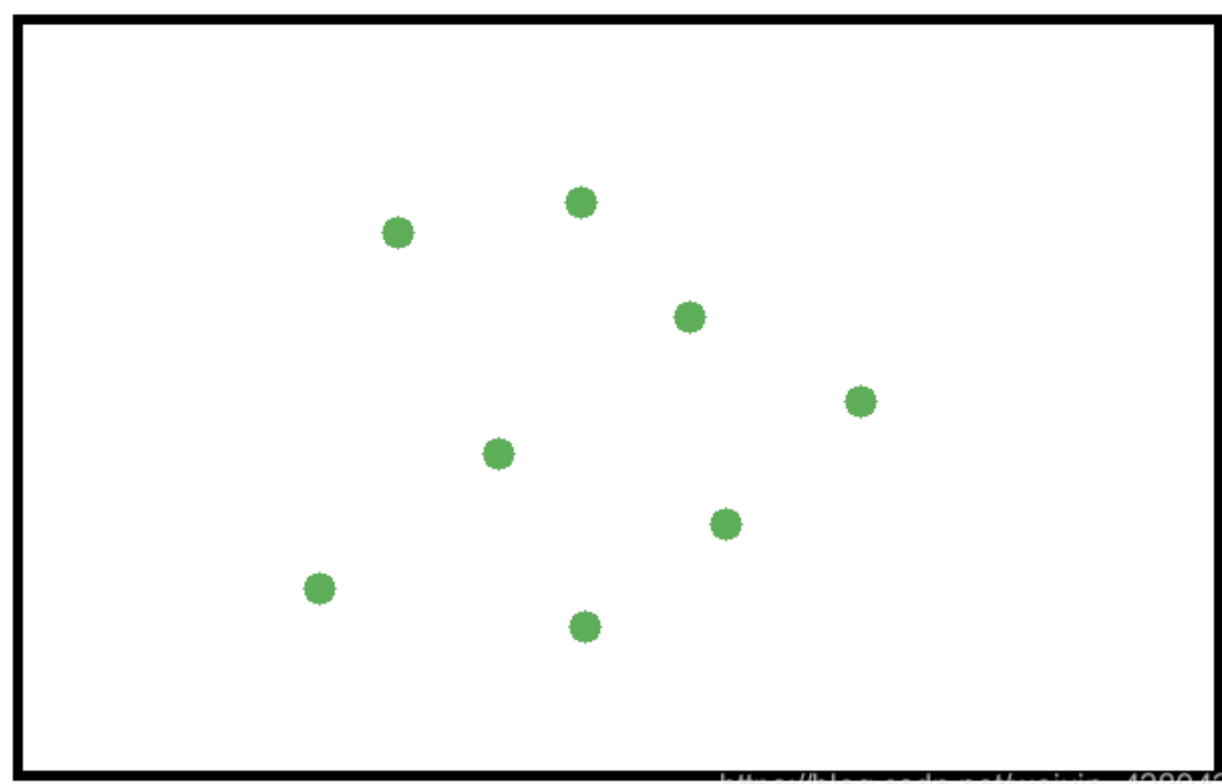

Slide 40
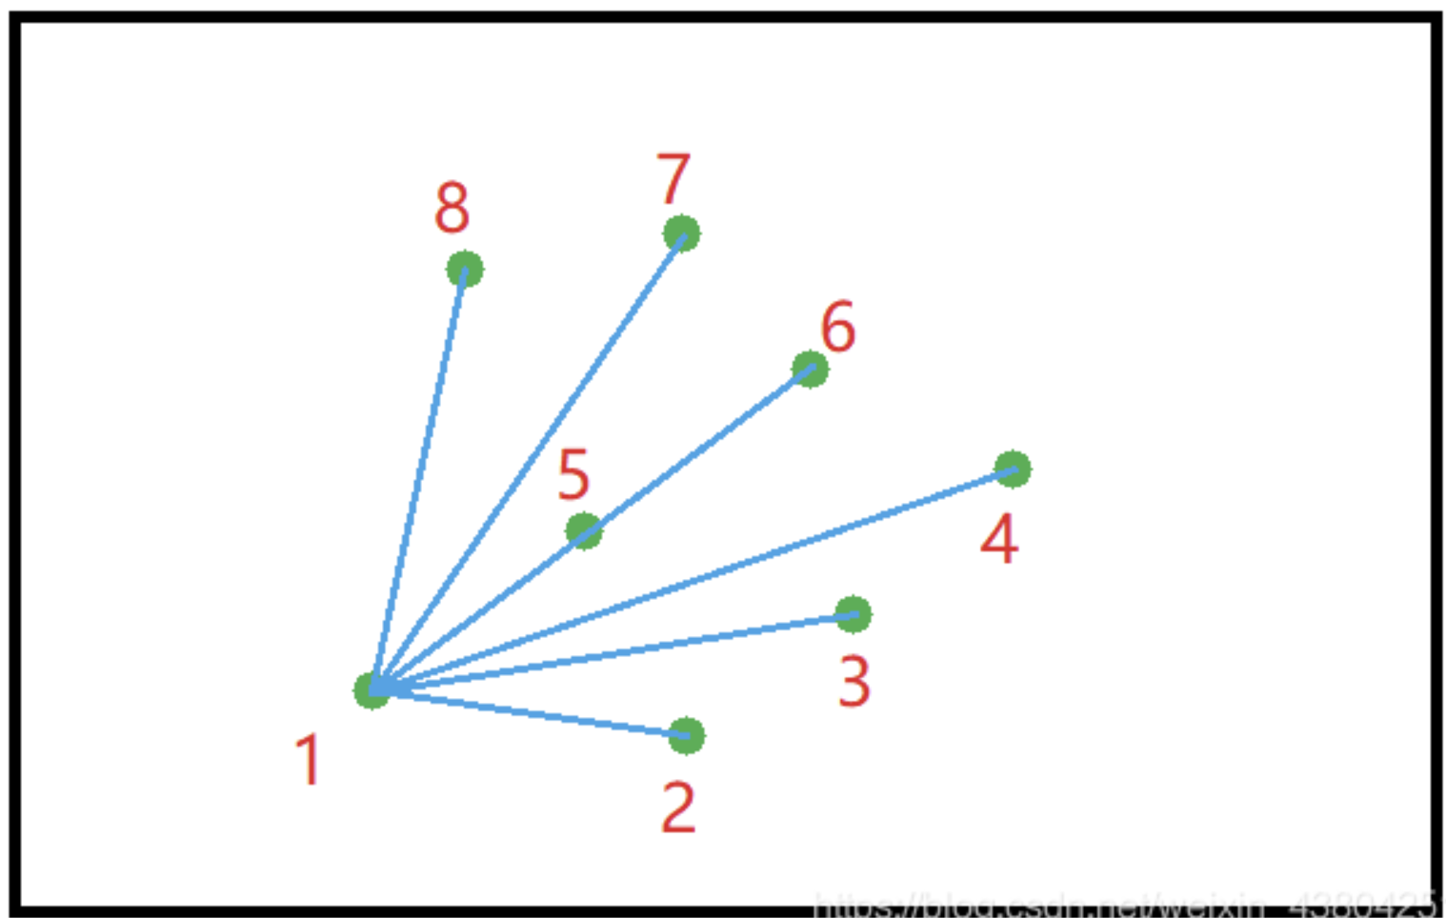
按极角排序
找到所有点中x坐标最小的点,若有相同x坐标的多个点,取y坐标最小的.以这个点为基准对其余所有的点进行极角排序,极角相等的情况下距离极点(p[1])最近的优先

Slide 41
扫描
用一个顺序表(栈) stk[N], 存储凸包上的点，先把p[1], p[2]压入栈,用k记录当前栈里的元素个数
扫描所有的点，不断地更新最外围的点，是否在最外围可由当前点与stk[k]和stk[k−1] （形成向量）之间的叉积判断。即
Notes:
P2 肯定在凸包上 同样 最后一个点也在凸包上
叉积大于零即p[i]在向量stk[k]−stk[k−1])左边. 小于0表示点在右边就弹出栈顶元素，继续判断, 否则压入新点p[i]p[i]p[i]; 如图

Slide 42
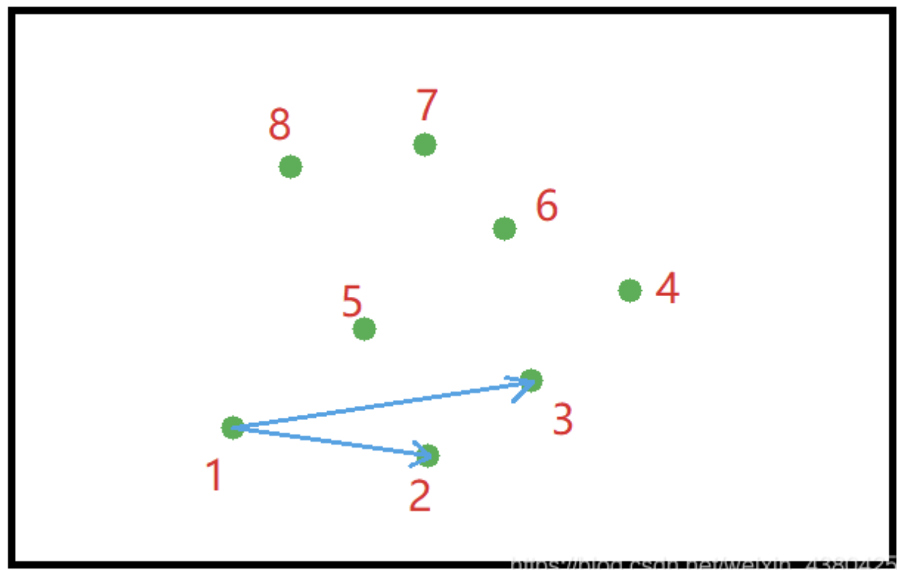
Notes:
栈里有p1 p2 p3三个点 也就是结果里面有3个点

Slide 43
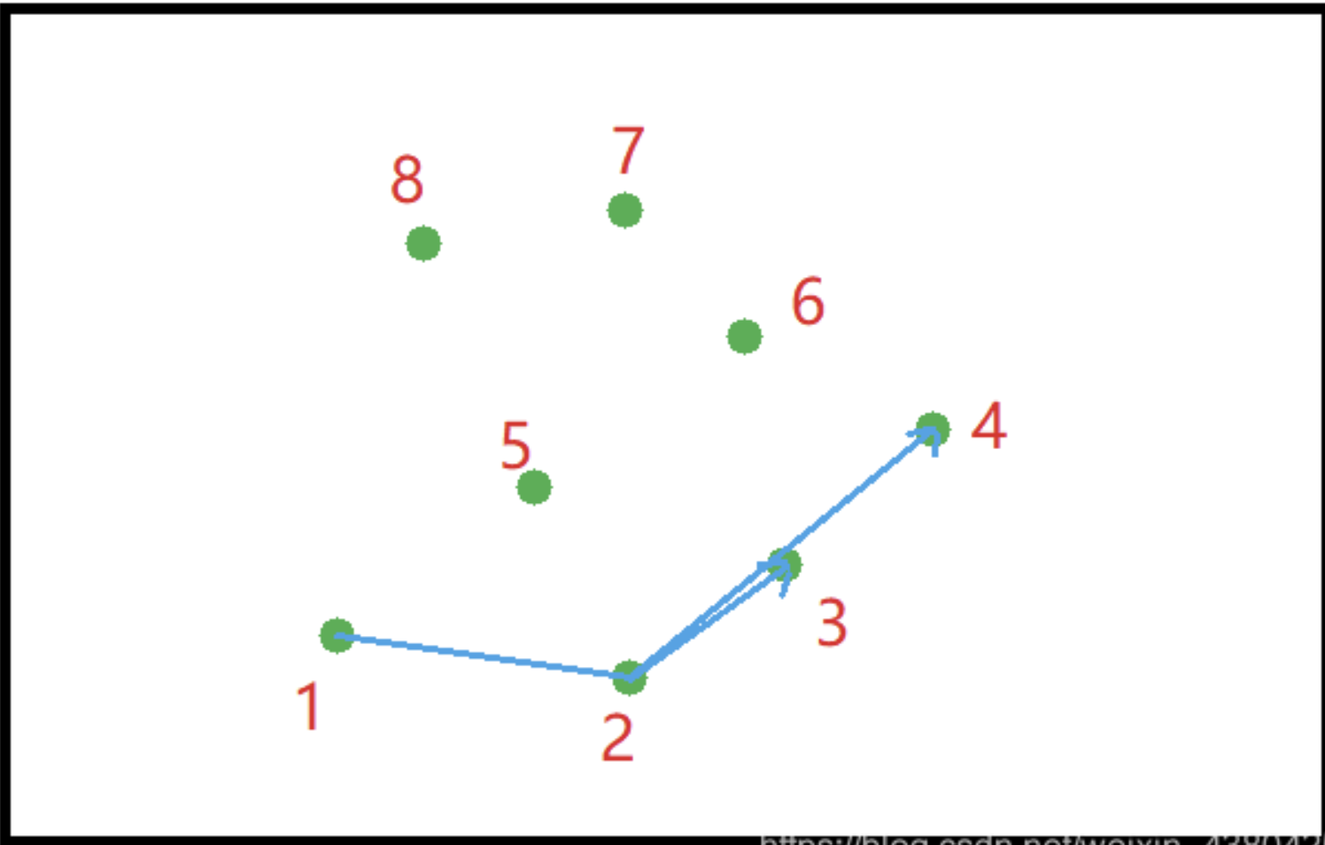

Slide 44
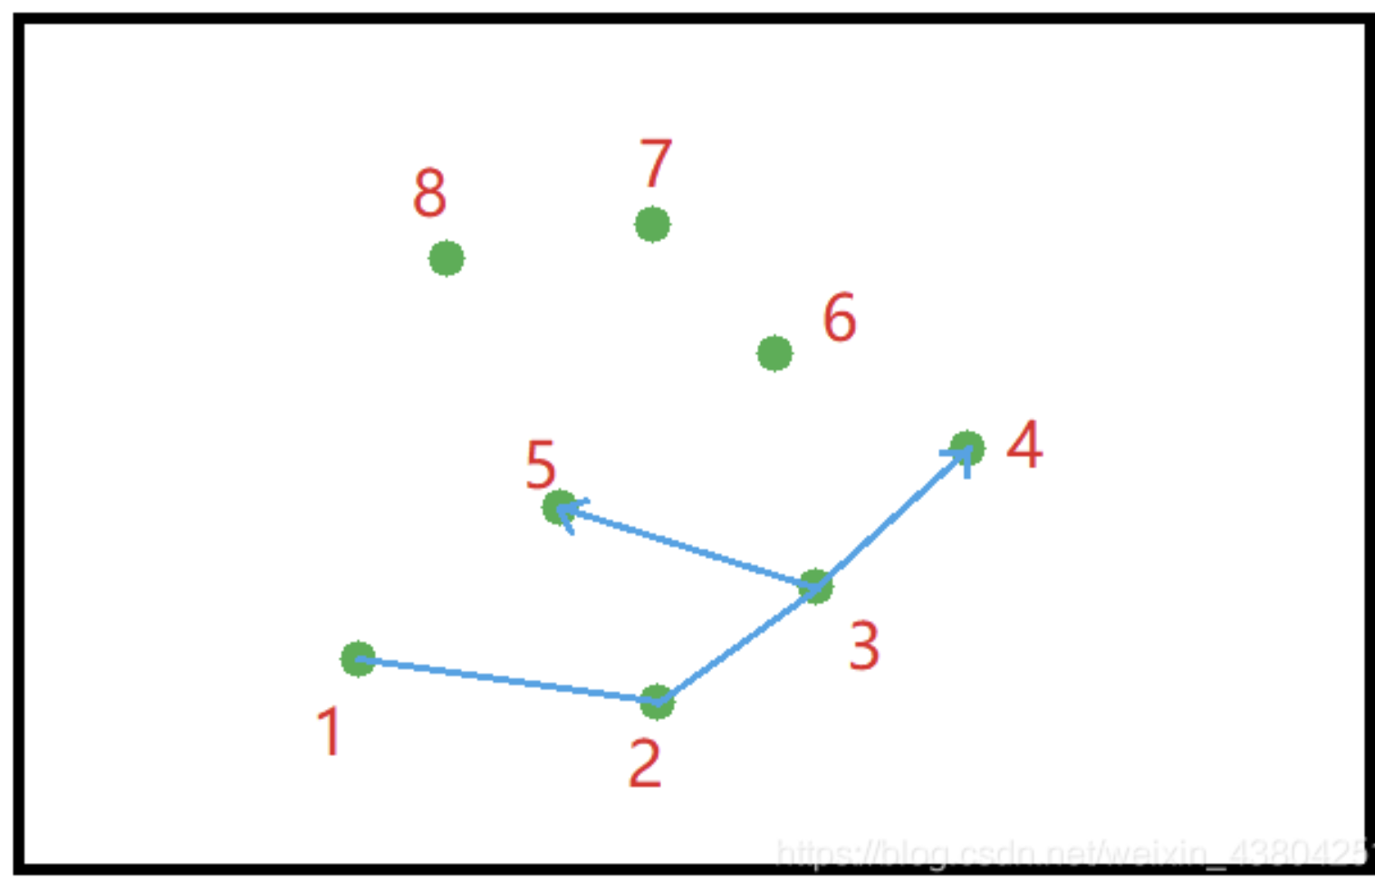

Slide 45
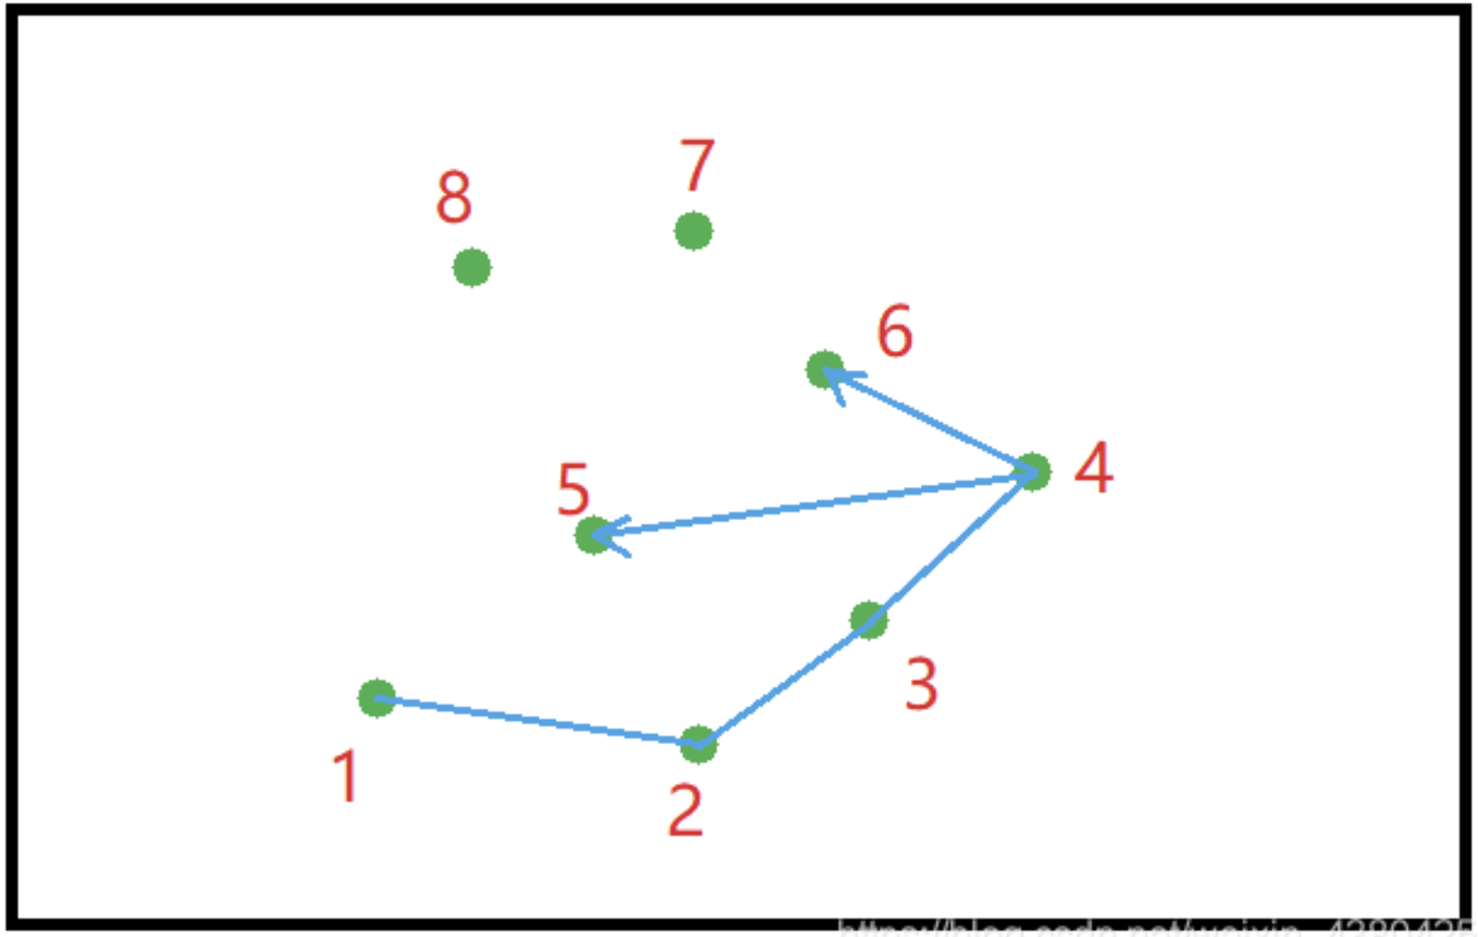
Notes:
P1 p2 p3 p4

Slide 46
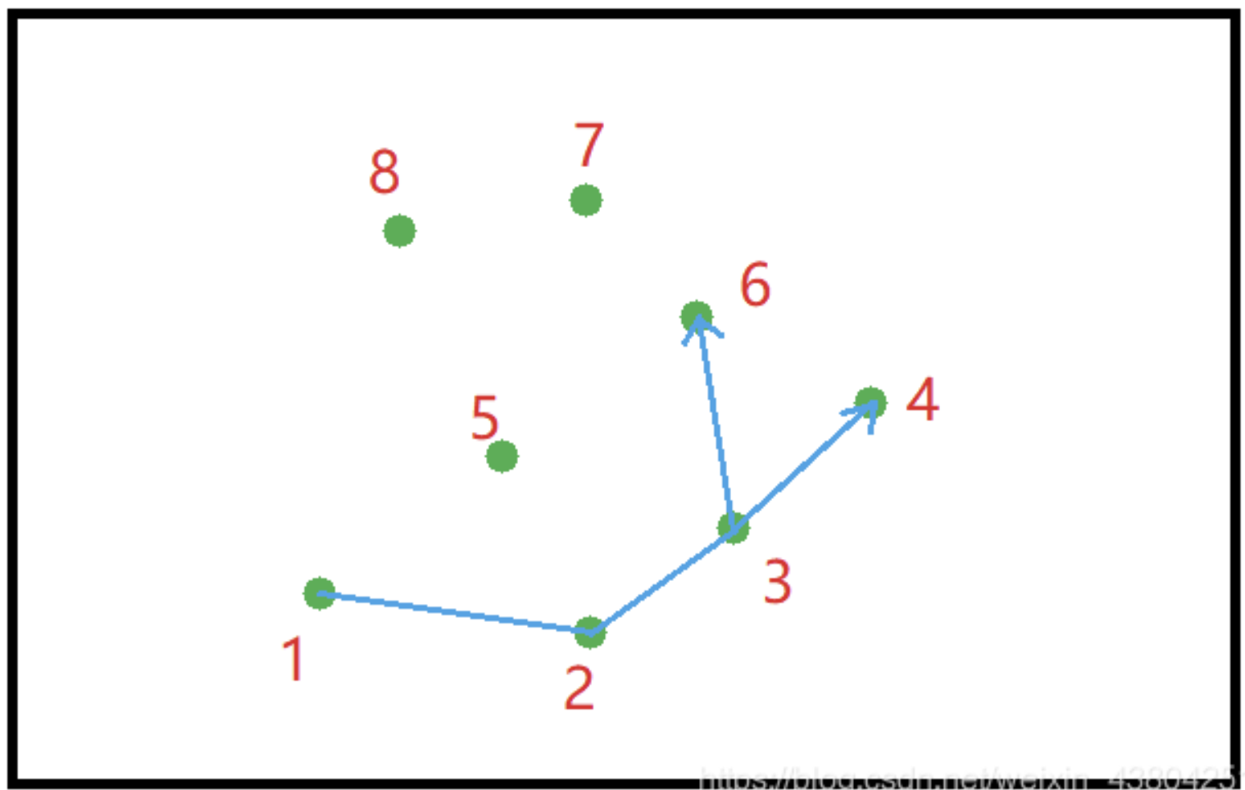

Slide 47
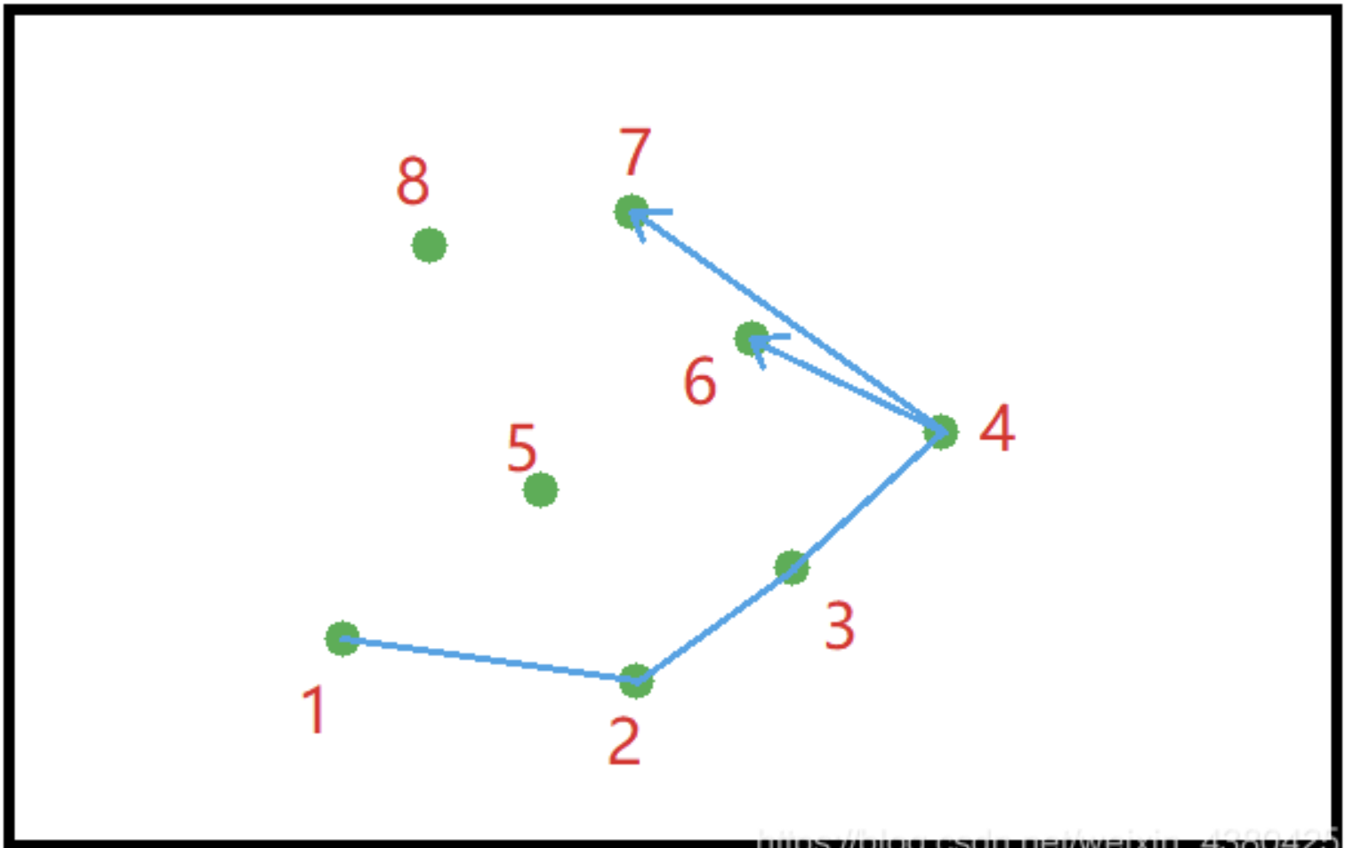

Slide 48
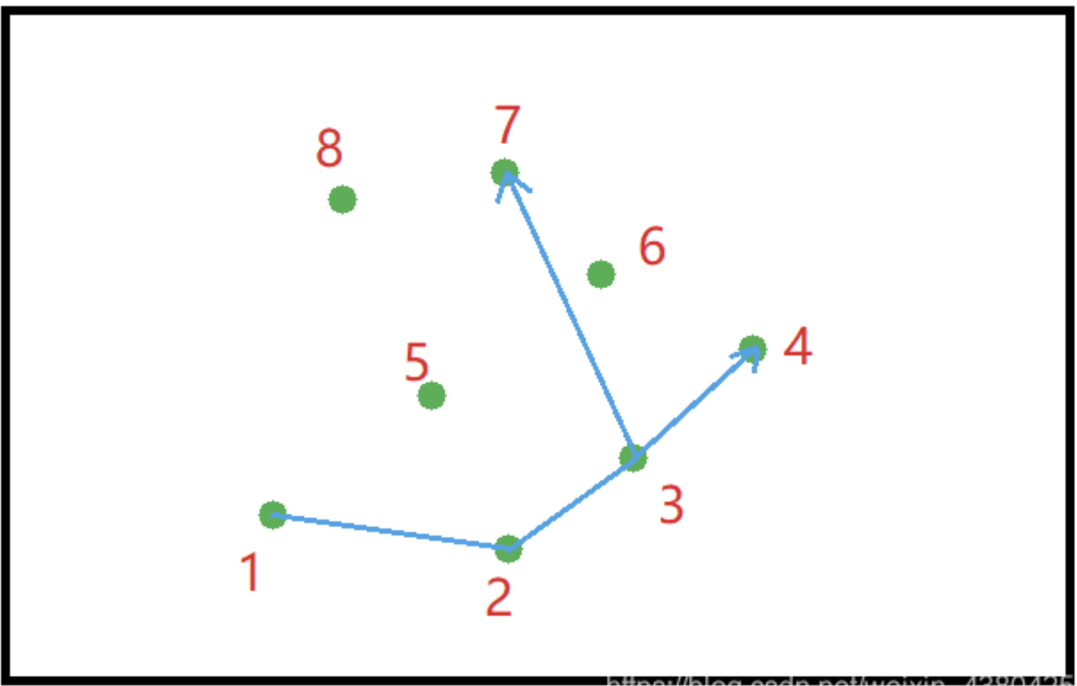
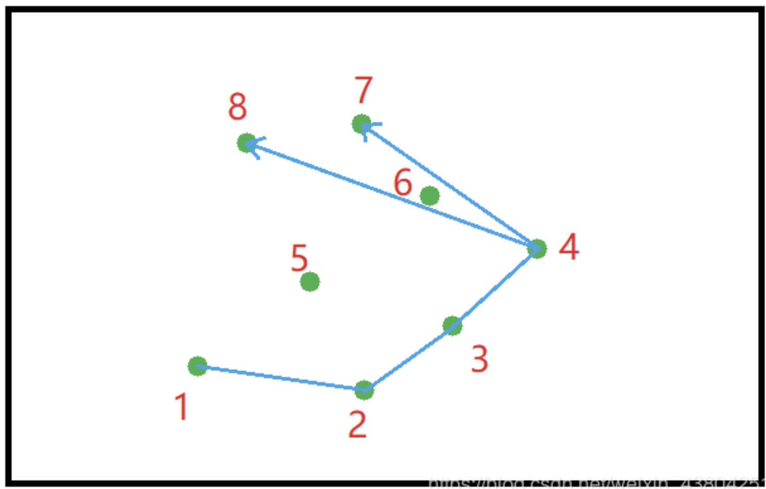
Notes:
最后stk顺序表里面存的是 1 2 3 4 7 8

Slide 49
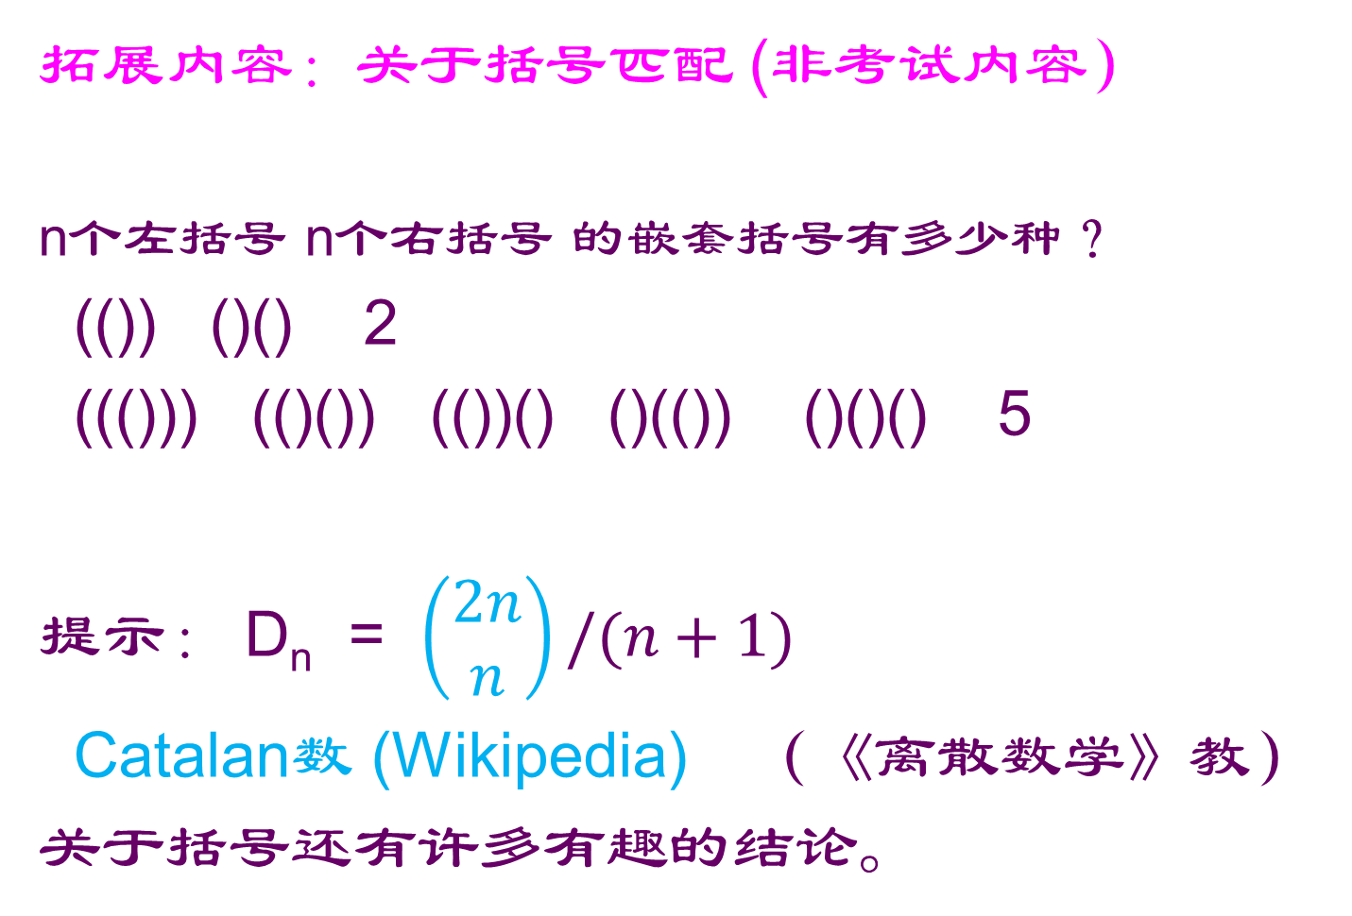
拓展内容：关于括号匹配 (非考试内容）
n个左括号 n个右括号 的嵌套括号有多少种？
(()) ()() 2
((())) (()()) (())() ()(()) ()()() 5
提示： D_{n} = $\left(\begin{matrix}2n \\ n\end{matrix}\right)/(n+1)$
Catalan数 (Wikipedia) （《离散数学》教）
关于括号还有许多有趣的结论。

Slide 50
重要知识点回顾
线性表（特殊的线性表：栈、队列）
顺序（静态/动态/循环）
链式（带头节点/不带头节点）
栈在函数调用/递归调用中的应用
FIFO v.s. FILO
递归思想在算法设计中的应用
GCD。 Hanoi tower。 Gray Code。

